Slide 1
আজকের পাঠে সবাইকে
শুভেচ্ছা

Slide 2
পরিচিতি
শ্রেণিঃ তৃতীয়
বিষয়ঃ প্রাথমিক বিজ্ঞান
অধ্যায়-২, (জীব ও জড়)
পাঠঃ ‘উদ্ভিদ এবং প্রাণী’
সময়ঃ ৪৫ মিনিট
দীপিকা বিশ্বাস
সহকারী শিক্ষক
মশান সরকারি প্রাথমিক বিদ্যালয়
মিরপুর, কুষ্টিয়া।

Slide 3
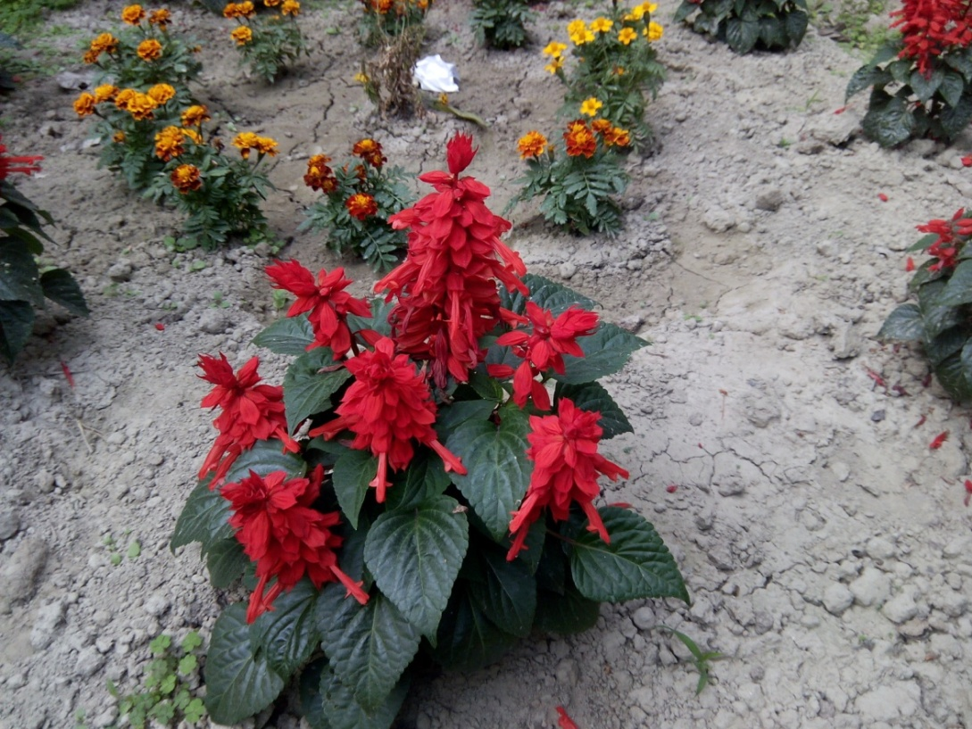
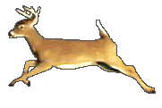
উদ্ভিদ নড়াচড়া করতে পারেনা।
ফুলগাছটি কী নড়তে পারছে?
মৌমাছিটি কোথায় উড়ে বেড়াচ্ছে?
কেন পারছে না?
হরিণটি কী করছে?

Slide 4
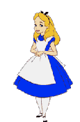
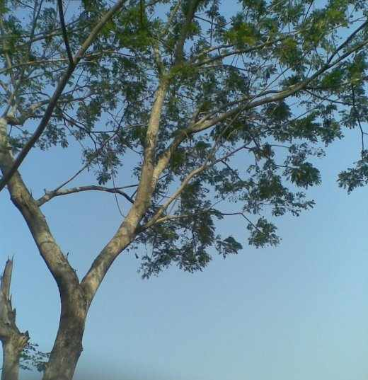
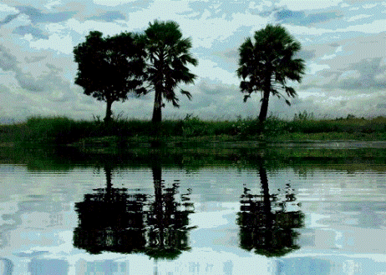
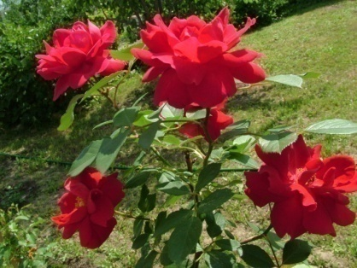
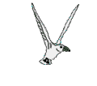
আলাদাভাবে এদেরকে আমরা কী নামকরণ করতে পারি?
ছবিতে তোমরা কী কী দেখতে পাচ্ছ?
উদ্ভিদ এবং প্রাণী

Slide 5
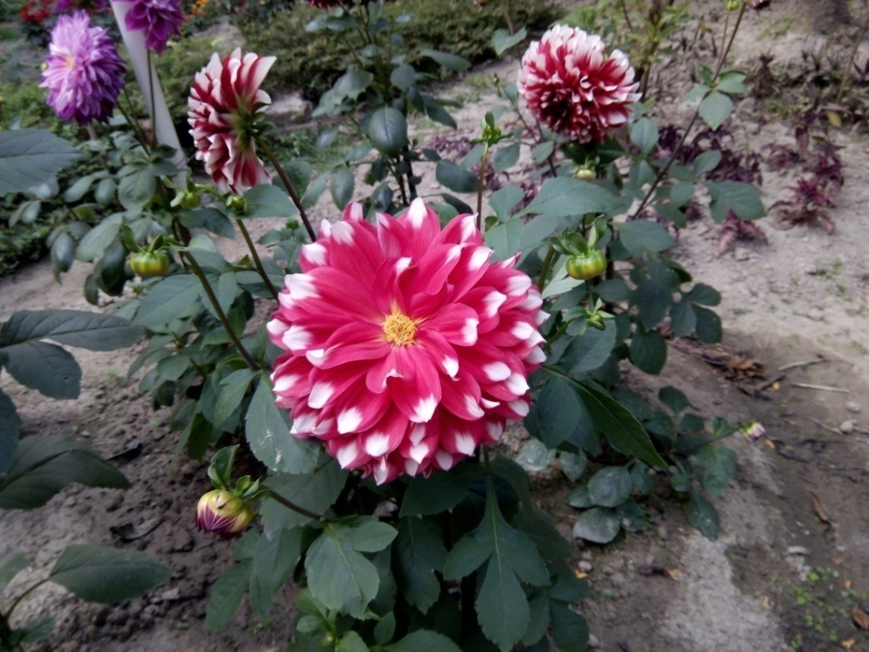
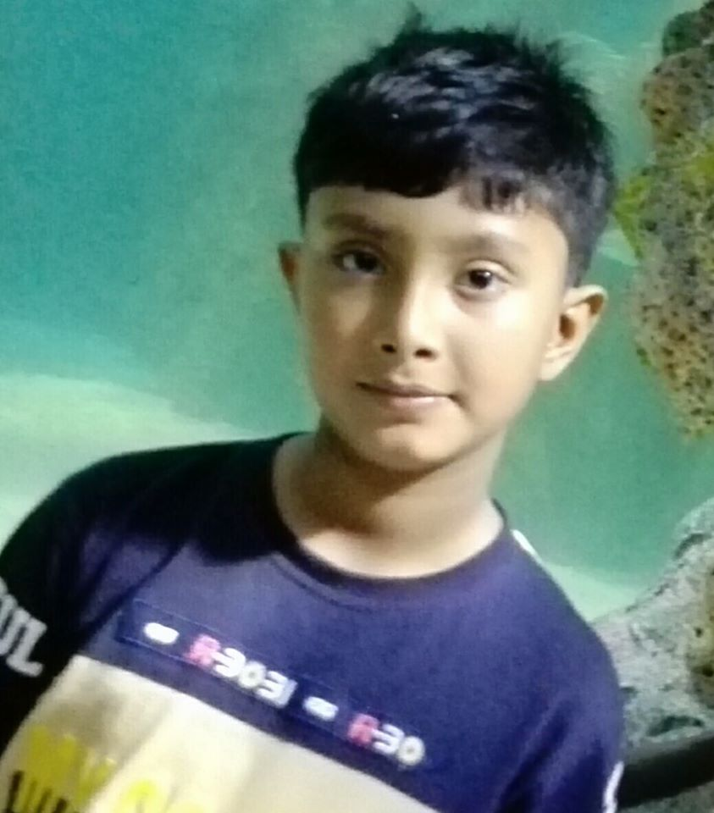
আজকের পাঠ:
‘উদ্ভিদ এবং প্রাণী’

Slide 6
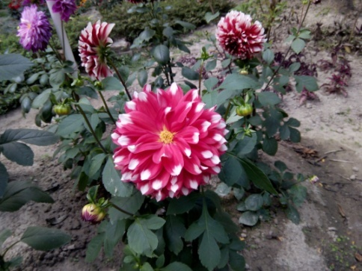
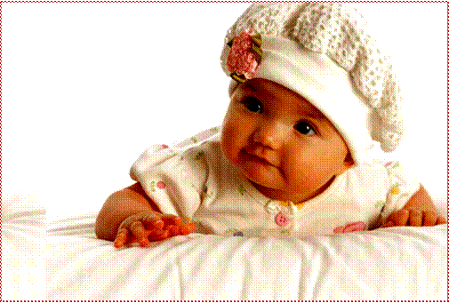
আচরণিক উদ্দেশ্য:
এই পাঠশেষে শিক্ষার্থীরা------
১। উদ্ভিদ ও প্রাণী সনাক্ত করতে পারবে।
২। উদ্ভিদ ও প্রাণীর বৈশিষ্ট্যগুলো বর্ণনা করতে পারবে।

Slide 7
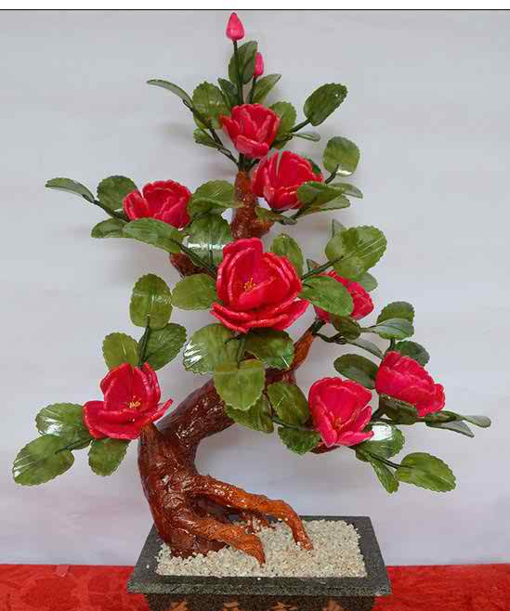
ফুলগাছটি ভালো করে লক্ষ্য কর এবং একটি উদ্ভিদের কী কী অংশ থাকতে পারে বলে তুমি মনে কর?
পাতা
শাখা
ফুল
কান্ড
মূল
উদ্ভিদের বিভিন্ন অংশ

Slide 8
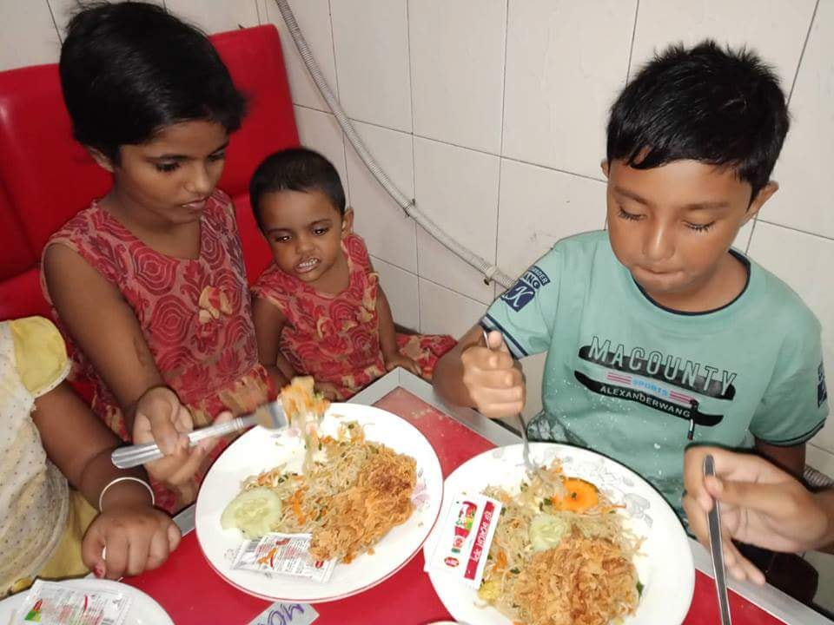
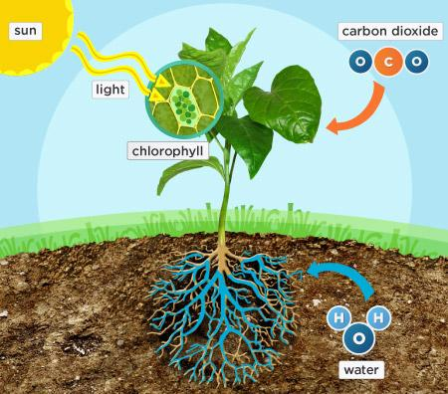
উদ্ভিদ প্রাণীর মত খাবার খায়না।
নিজের খাবার নিজেই তৈরি করতে পারে।

Slide 9
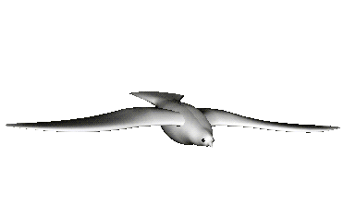
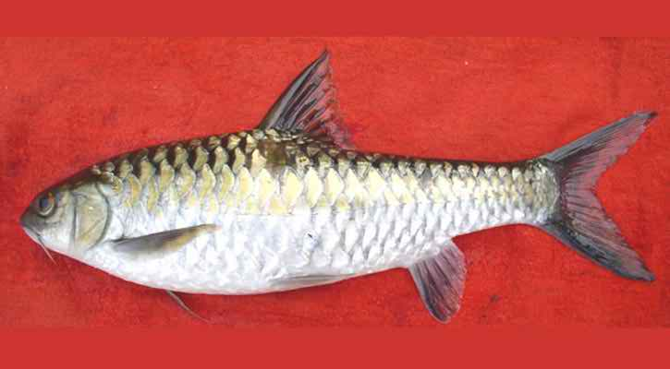
জীব চলাফেরার জন্য কী কী ব্যবহার করে?
জীব চলাফেরার জন্য পা, ডানা এবং পাখনা ব্যবহার করে।

Slide 10
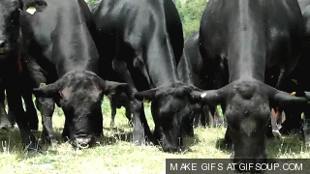
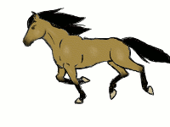
মৌমাছি উড়ছে।
গরু ঘাস খাচ্ছে।
ঘোড়া দৌড়াচ্ছে।
অধিকাংশ প্রাণী নিজের ইচ্ছেমত চলাচল করতে পারে।

Slide 11
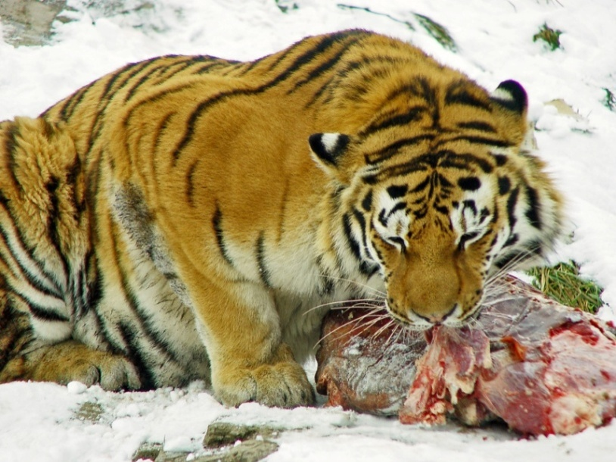
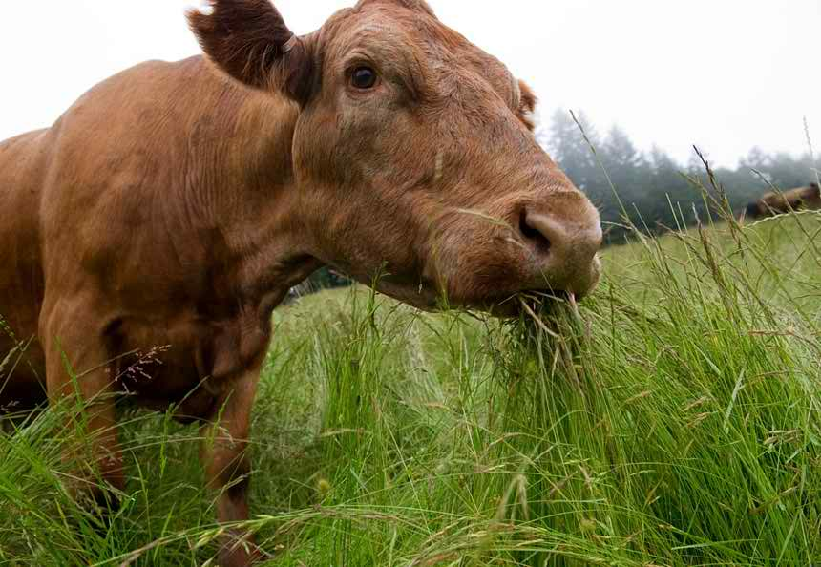
প্রাণী নিজের খাদ্য নিজে তৈরি করতে পারেনা। খাদ্য হিসেবে সে উদ্ভিদ বা অন্য কোন প্রাণী খেয়ে থাকে।

Slide 12
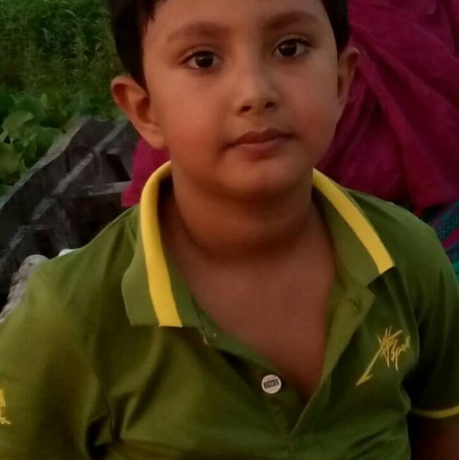
এসো জেনে নিই---
চোখ দেখা
নাক ঘ্রাণ নেওয়া
মুখ স্বাদ নেওয়া
কান শোনা
প্রাণী নাক, কান, চোখ, মুখ ইত্যাদি ইন্দ্রিয়ের মাধ্যমে শুনতে, বলতে, ঘ্রান নিতে ও স্বাদ গ্রহণ করতে পারে।

Slide 13
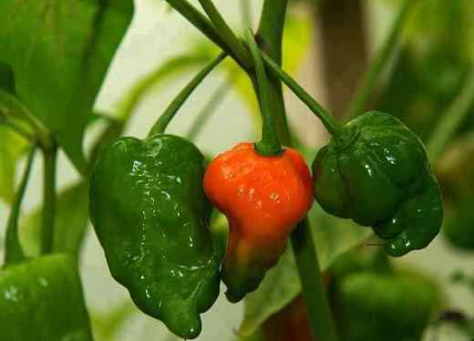
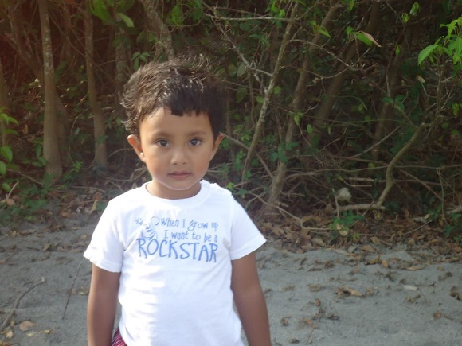
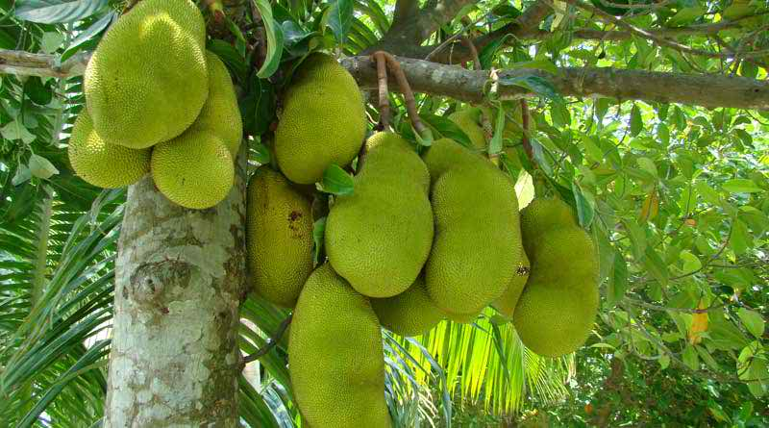
দলগত অনুশীলন:
সময়-৭ মিনিট
ছবিগুলো দেখে উদ্ভিদ ও প্রাণীর পাঁচটি করে বৈশিষ্ট্য লিখে দলভিত্তিক উপস্থাপন কর।

Slide 14
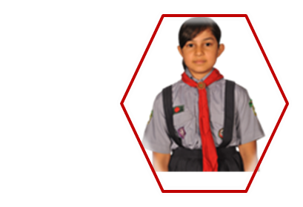
মূল্যায়ন:
সঠিক উত্তরটি বোর্ডে এসে লেখঃ
✓
জড়বস্তু
বাঘটি হাঁটছে। সুতরাং বাঘ একটি-------------
উদ্ভিদ
জীব
প্রাণী
৪টি ছবি দেওয়া আছে। উদ্ভিদ শ্রেণিভূক্ত ছবি কোনটি?
✓
সঠিক উত্তর:
টমেটো
✓
ক.উদ্ভিদ
খ.প্রাণী
তুমি নিজের খাদ্য নিজে তৈরি করতে পারনা। তাহলে তুমি হচ্ছ- -----
গ.মানুষ
ঘ.জীব

Slide 15
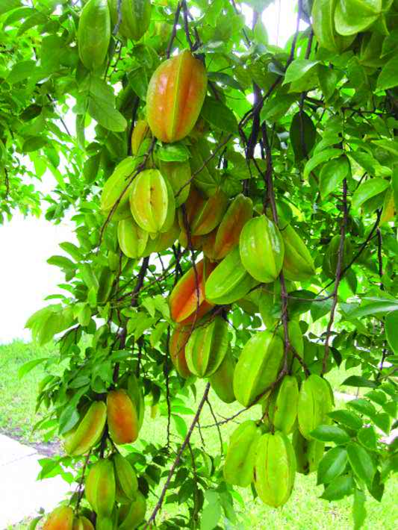
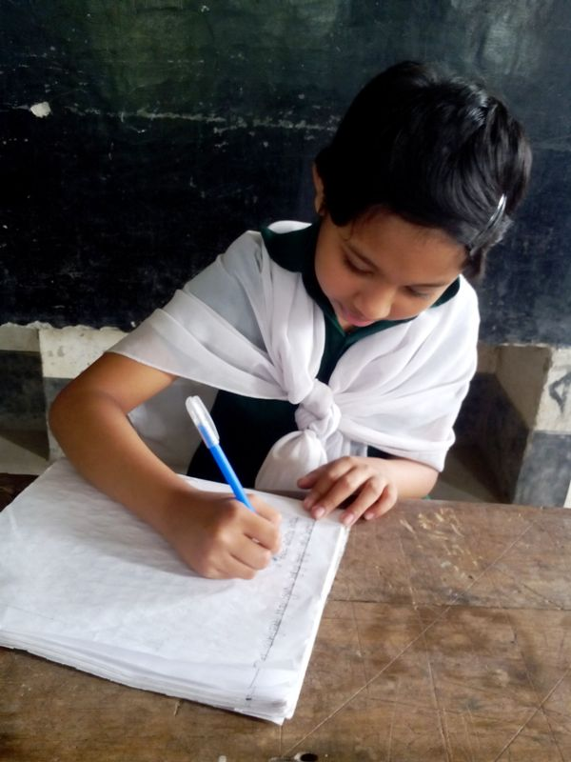
বাড়ির কাজঃ
তোমার পরিচিত একটি উদ্ভিদের পাঁচটি বৈশিষ্ট্য লিখে আনবে।
15

Slide 16
আবার দেখা হবে----
“সবাইকে
ধন্যবাদ”

